Slide 1

Итоговый проект
Дисциплина «Технологии разработки программных приложений»

Slide 2

1 часть
Выберите тему проекта.
Краткое описание проекта.
3. Определите назначение и задачи будущего приложения.
4. Определите состав команды проекта.
5. Сформулируйте функциональные требования к проекту (и User-story).
6. Придумайте интерфейс разрабатываемого продукта.
7. Создайте репозиторий для проекта и обеспечьте к нему удаленный доступ для всех членов команды.
8. Разработка проекта.

Slide 3
2. Краткое описание проекта
Пример проекта: Автоматизированная информационная система управления проектами (АИС УП).
АИС УП должна автоматизировать процессы управления проектной деятельностью компании/организации, в том числе предоставить единое информационное пространство для участников команды проекта, обеспечить управление с использованием необходимых функциональных модулей для предоставления полной информации по реализуемым проектам, сбора отчетности по проектам, поддержки стратегического планирования, управления временными и финансовыми показателями проектов, хранения проектной документации, удобства коммуникаций между участниками АИС УП.

Slide 4
3. Определите назначение и задачи будущего приложения
Назначение: Система предназначена для автоматизации процессов управления проектами в компании.
Задачи, выполняемые Системой:
предоставлять сотрудникам полный перечень инструментов для доступа к сведениям проектов;
предоставлять инструменты для сбора отчетности, управления временными и финансовыми показателями;
предоставлять внутренние чаты для коммуникации с участниками проекта;
предоставлять доступ к формам документов, шаблонам отчетов.

Slide 5
5. Сформулируйте функциональные требования к проекту (и User-story)
Заголовок |  | Информация
Пользователь | Как | Руководитель проекта
Примечание | Я хочу | Пригласить участников проекта
Цель | Чтобы | Работать над проектом в одной рабочей области
Функциональное требование | Объединение пользователей в группы Присоединение пользователей к Kanban-доске Создание общего чата с участниками проекта

Slide 6
5. Сформулируйте функциональные требования к проекту (и User-story)
Заголовок |  | Информация
Пользователь | Как | Аналитик
Примечание | Я хочу | Создавать график работ по проекту
Цель | Чтобы | Отслеживать даты начала и окончания проекта
Функциональное требование | Создание диаграммы Ганта для отслеживания сроков проекта Выгрузка календарного плана в формате .pdf

Slide 7
2 часть
Напишите файл README.md с общим описанием проекта, опишите зависимости проекта и команду для его запуска.
Опишите выбранный стек технологий для разработки проекта.
Разработайте архитектуру приложения.
Настройте систему сборки для вашего проекта.
Продолжайте писать код.
Настройте систему сборки для сборки документации проекта.

Slide 8
2. Опишите выбранный стек технологий для разработки проекта
Операционная система сервера (Linux)
СУБД (MS SQL, MySQL, MongoDB)
Язык программирования бэкенда и фронтенда (JavaScript, PHP, C++)
Фреймворки (Django, Angular, Vue.js)
Верстка (язык разметки веб-страниц HTML, язык описания внешнего вида документа CSS)
GitHub, Docker
Интегрированная среда разработки (IntelliJ IDEA, Microsoft Visual Studio, Eclipse)
Система непрерывной интеграции (Jenkins, Travis CI)
Система управления корпоративным контентом ECM (Wordpress, Directum RX)

Slide 9
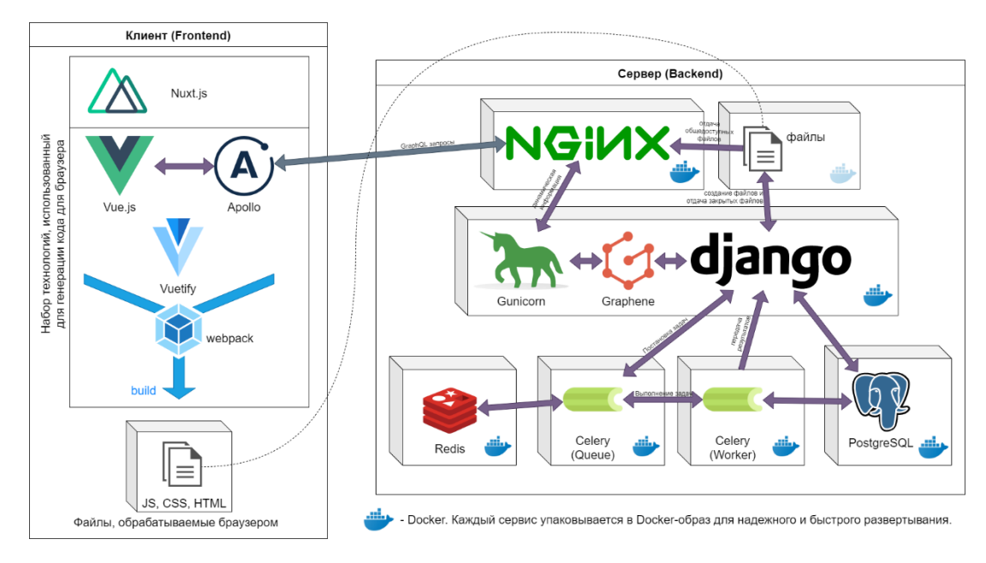
3. Разработайте архитектуру приложения

Slide 10
3 часть
Создайте Dockerfile, в который запакуйте ваше приложение.
*Разверните контейнер либо само приложение на любую облачную платформу (например, Heroku, Amazon или Azure).

Slide 11
4 часть – защита презентации
Обязательные пункты презентации:
Название проекта и состав команды с указанием назначенных ролей (1 слайд).
+Добавить описание проекта, назначение и задачи приложения.
+Добавить User Story (основные).
2. Цели создания приложения (откуда возникла идея реализации именно такого приложения, как оно может помочь пользователям?).
3. Архитектура приложения (схема) с указанием стека используемых технологий. Обоснуйте выбранный стек технологий.
4. Основной функционал приложения (список)
5. Перечислите аналоги системы. Что является «фишкой» вашего приложения? (можно добавить табличку с плюсами и минусами по критериям)
6. Продемонстрируйте работу приложения.

